Slide 1
Primjena obračunskog računovodstva
Pravna osoba javnog prava – Služba za financije i analizu, Ministarstvo financija
Travanj 2018.
Guram Shvangiradze
Viši analitičar, Odjel za istraživanje i analizu sustava

Slide 2
e-Proračun
Sustav e-Riznica – određivanje elektroničkog sustava za usluge državne riznice
Taj sustav omogućuje proračunskim organizacijama dostavu dokumenata i priloga u elektroničkom obliku te upravljanje proračunskim sredstvima;
Omogućuje proračunskim organizacijama da svoja sredstva prenose putem interneta;
Glavni je cilj sustava osigurati učinkovitost i transparentnost poslovanja državne riznice i smanjiti operativne i financijske rizike;
Značajke sustava uključuju mogućnost izrade/sastavljanja različitih vrsta izvještaja koji pružaju potpune i povjerljive informacije o državnim rashodima.

Slide 3
Struktura e-Riznice
e-Riznica se sastoji od tri podsustava (s tri različite pristupne točke):
Prednji ured (proračunski korisnik) – upravljanje resursima i transakcijama za organizacije koje financira država;
Srednji ured (proračunski korisnik) – izrada alata potrebnih jedinicama samouprave za provođenje kontrole nad poslovanjem i troškovima, monitoring i analizu;
Stražnji ured (riznica) – izrada alata potrebnih državnoj riznici za provođenje kontrole nad državnim sredstvima i rashodima, monitoring i analizu.

Slide 4
e-Proračun
e-Riznica – statistički podaci
Sustav e-Riznice upotrebljavaju 72 jedinice za planiranje proračuna (središnja država, 2 autonomne republike i 69 općina)
Sustav e-Riznice upotrebljava 1614 organizacija (uključujući pravne osobe javnog prava i NCLE-ove) u svrhu upravljanja plaćanjima za 7000 programa.
Sustav e-Riznice ima više od 5000 individualnih korisnika.
U sustavu e-Riznice godišnje se obradi više od 1 000 000 platnih naloga.

Slide 5
e-Proračun
e-Riznica (primjena obračunskog računovodstva)
e-Riznica – elektronički sustav za usluge državne riznice koji je razvila Služba za financije i analizu, pravna osoba javnog prava (interna izrada)
Faze razvoja sustava e-Riznice:
2010. – uspostavljena je prva verzija sustava;
2012. – pokrenuta nova verzija sustava (velika tehnološka i funkcionalna nadogradnja);
2014. – dodan modul za obračun platnog prometa.
2015. – dodan modul za obračun središnjih i lokalnih poreznih primanja.
2015. – u sustav su uključeni SGE i pravne osobe javnog prava.
2016. – pokrenuta nova verzija sustava (velika tehnološka i funkcionalna nadogradnja)
2017. – dodan modul za obračun rashoda.
2018 – planiranje analize novog modula za obračun prihoda.
2019.- 2020. – planiranje pokretanja funkcije obračunavanja prihoda
i početak rada na novom obračunskom modulu za nenovčane aktivnosti.

Slide 6
e-Proračun
e-Riznica (Primjena obračunskog računovodstva)
Na putu smo da pokrijemo sve računovodstvene funkcije, ali do tada se organizacije služe aplikacijama trećih strana za module koji nisu dostupni u e-Riznici.
Pomažemo organizacijama posebnim uslugama integracije da razmjene (unesu ili iznesu) podatke koristeći se aplikacijama trećih strana.
Svake godine se razina ovisnosti o aplikacijama trećih strana postupno smanjuje. Nakon uspješnog pokretanja svih računovodstvenih modula e-Riznica će zamijeniti druge aplikacije svojom potpunom Glavnom knjigom sa svim analitičkim alatima i pregledima.

Slide 7
e-Proračun
e-Riznica (Primjena obračunskog računovodstva)
Primjena obračunskog računovodstva
Ovo je kontinuirana reforma kojom se zamjenjuje gotovinska osnova s obračunskom osnovom u računovodstvu. Nalazimo se usred provođenja reforme jer smo već završili dio s rashodima i krećemo u primjenu djela s prihodima.
Tijekom provedbe reforme izmijenili smo proces potrošnje dodavanjem novih faza, logike i karakteristika.

Slide 8
e-Proračun
e-Riznica (Primjena obračunskog računovodstva)
Primarni dokument
Faktura sustava
Dodjela proračuna
Sporazum
Nalog za plaćanje
Preuzeta obveza

Slide 9
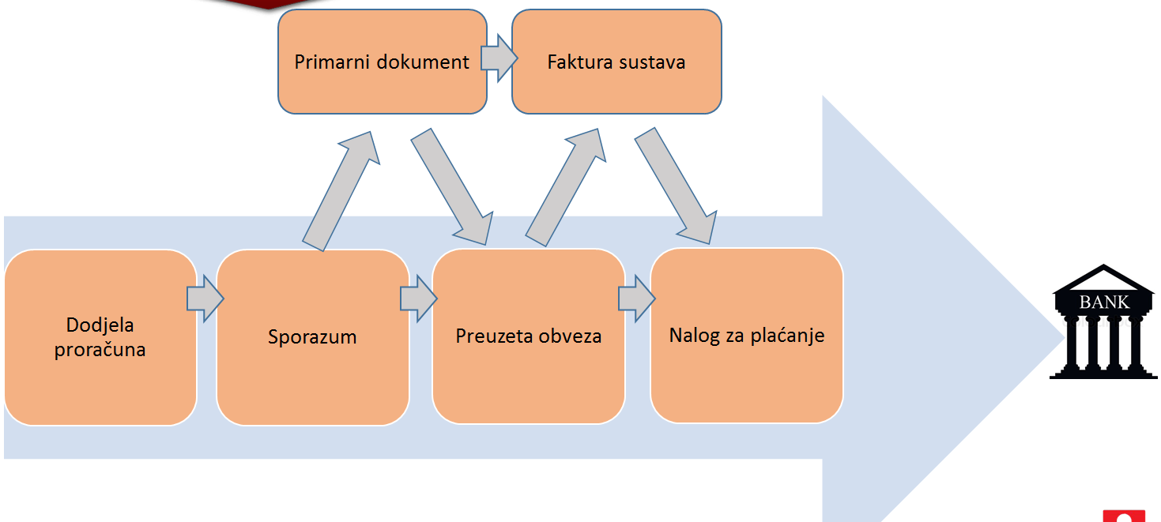
e-Proračun
e-Riznica (Primjena obračunskog računovodstva)
e-Riznica
Porezna uprava
e-Proračun
Agencija za nabavu

Slide 10
e-Proračun
e-Riznica (Primjena obračunskog računovodstva)
Izrađen
Poslan nadzorniku
Poslan srednjem uredu
Poslan stražnjem uredu riznice
Odobrenje državne riznice
Poslan banci
Izrađen
Poslan nadzorniku
Obračunat
Završen
Primarne obračunske transakcije
Zadržavanje transakcija
Transakcije novčanih tokova
Ostale transakcije
Početni saldo
Zaključivanje dnevnog poslovanja riznice
Modul početnih salda
Modul neovisne prilagodbe
Glavna knjiga

Slide 11
e-Proračun
e-Riznica (Primjena obračunskog računovodstva)
Računovodstveni se modul sastoji od:
Klasifikacije računovodstvenih kodova
Operativne klasifikacije
Pravila rada sustava
Obrasca početnog salda
Podmodula neovisne prilagodbe
Povezanih obrazaca za platni promet i fakture
Glavne knjige (analitički pregled)
Glavne knjige (alternativni analitički pregled)
Izvještavanja

Slide 12
e-Proračun
e-Riznica (Primjena obračunskog računovodstva)
Računovodstvene dimenzije
Svaka transakcija u računovodstvu ima vlastite atribute (npr. proračunska klasifikacija, CPV kod, broj primarnog dokumenta, organizacijski kod itd.)
Atributi se transformiraju u dimenzije u skladištu podataka (CUBE) gdje se informacije pohranjuju u zbirnom obliku. Na ovaj način možemo doći do već izračunatih i grupiranih podataka vrlo brzo te bez pomutnje u operativnim tablicama.
Atributi se mogu koristiti pri filtriranju analitičkog pregleda glavne knjige čime dobivamo veliku prednost u analizi računovodstvenih transakcija.

Slide 14
Hvala na pažnji!

